Slide 1
SAPL
SISTEMA DE APOIO AO PROCESSO LEGISLATIVO

Slide 4
Pesquisa Consulte projetos de lei, indicações, pedidos de informações, moções, emendas, projetos de decreto legislativo, indicações de projeto de lei, projetos de emenda a lei orgânica, projetos de resolução, atas das sessões e requerimentos. Podendo inclusive pesquisar as matérias por tipo, número, ano, período, autor, assunto e status.

Slide 5
Protocolo automatizado

Slide 6
No resultado da pesquisa você pode acessar cada matéria para mais detalhes. Porém, nesta tela já é possível abrir o texto da matéria, verificar a última tramitação e a situação atual. Acessando cada matéria você pode visualizar e realizar o download de seu texto integral. Além disso, é possível navegar pelo menu, para consultar autor, documentos acessórios (parecer jurídico, parecer das comissões), verificar tramitações, entre outras opções. Se a matéria ainda estiver em tramitação você pode cadastrar seu e-mail para receber informações assim que houver mudança em sua tramitação. Você pode fazer isso clicando na opção> Acompanhar a matéria.
Matéria Legislativa

Slide 7
Pauta da Sessão Consulte a pauta das sessões legislativas. A pauta serve para determinar quais matérias serão apresentadas, discutidas e votada durante cada sessão.

Slide 8
Consulte as comissões existentes e seus membros. As comissões podem ser permanentes ou temporárias. As Comissões Permanentes são compostas por quatro membros, para mandato de um ano. Também é possível visualizar no menu, a composição de cada comissão, as matérias em tramitação e as reuniões marcadas.
Comissões

Slide 9
Legislatura/Parlamentares Consulte os dados e as informações a respeito dos parlamentares por legislatura, inclusive sobre os suplentes que assumiram durante a legislatura (aparecem como não ativos).

Slide 10
Mesa Diretora Confira os parlamentares que fazem parte da Mesa Diretora de cada ano das legislaturas. A Mesa Diretora é responsável pela direção dos trabalhos da Câmara composta por quatro membros: Presidente, Vice-Presidente, 1° Secretário e 2° Secretário. A Mesa é eleita pelos parlamentares e tem mandato de um ano.

Slide 11
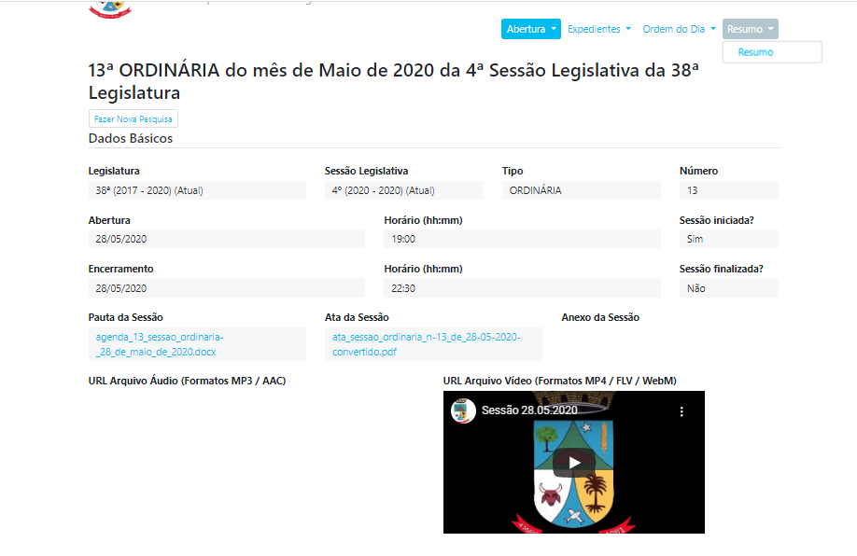
Sessão Plenária Ao acessar uma sessão e clicando no menu Resumo é possível visualizar o resumo da sessão, com a presença dos vereadores, as matérias que estiveram em pauta e o resultado das votações. Além disso, o resumo pode ser gravado ou impressos em PDF. Aqui é possível verificar o voto de cada vereador a cada uma das matérias em votação.

Slide 12
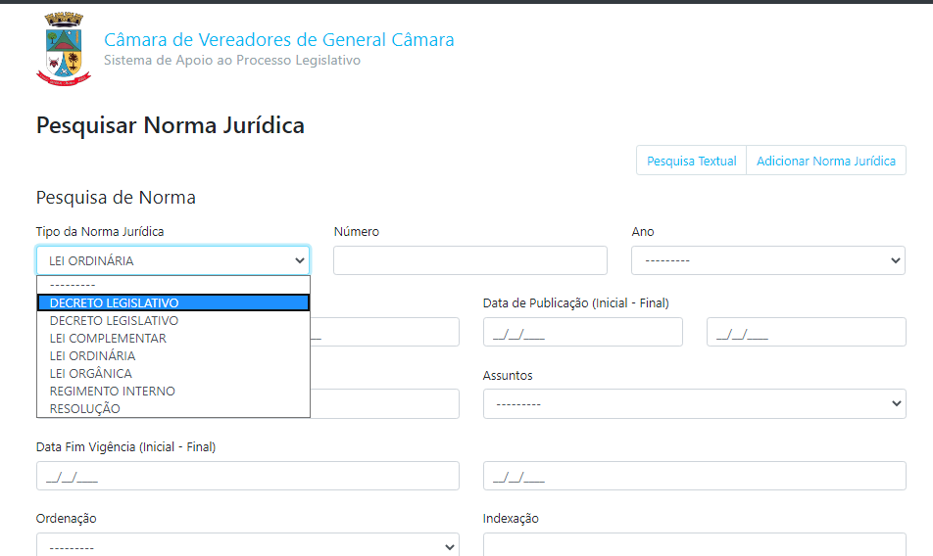
Normas Jurídicas Consulte a Lei Orgânica, as emendas à Lei Orgânica, decretos legislativos e resoluções, bem como as leis municipais. Podendo inclusive pesquisar por tipo, número, ano, período e inclusive, por termos. Acessando cada norma você pode visualizar e realizar o download de seu texto integral, bem como consultar dados relacionados. Aqui a matéria legislativa já se tornou Lei.

Slide 13
Relatórios administrativos em PDF

